Slide 1
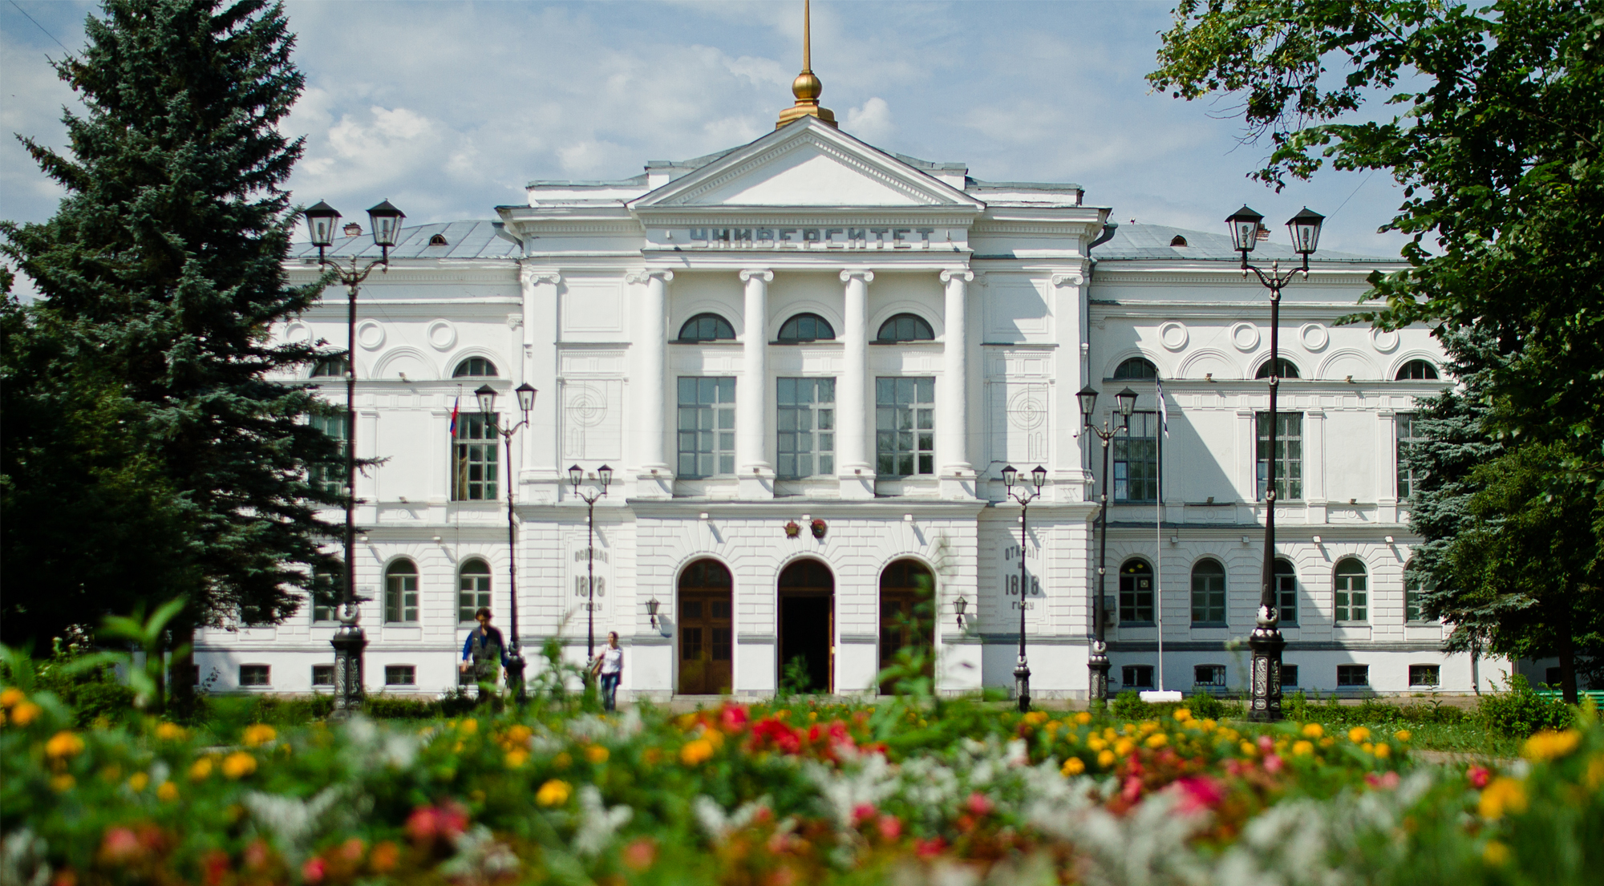
10 October, 2017

Slide 2
Очистка воды и грунта за счет биологической переработки органических техногенных отходов и отходов пластмасс/
Cleaning of water and soil due to biological processing of organic man-made waste and plastic waste

Slide 3
Описание проекта Description of a project
Проводятся работы по очистке воды и грунта от техногенных органических загрязнений и отходов пластмасс. Ведётся очистка как от отдельных веществ, так и их смесей произвольного состава: нефтепродукты, фенол, формальдегид и других органических соединений алифатического, карбоциклического и гетероциклического рядов.
Так же проводится биологическая утилизация пластмасс: полиэтилена, полихлорвинила, полистирола, плексиглаза, полиэтилтерефталата, поликарбоната, резиновых автопокрышек и всех других видов пластмасс, как в отдельности, так и смеси.
Переработка техногенных отходов может перерабатываться в белково – витаминные препараты, пригодные для подкормки сельскохозяйственных животных и для биотехнологического производства.
Work is being carried out to clean water and soil from man-made organic contaminants and plastics wastes. Both individual substances and their mixtures of arbitrary composition are being treated: petroleum products, phenol, formaldehyde and other organic compounds of aliphatic, carbocyclic and heterocyclic series. Biological utilization of plastics is also carried out: polyethylene, polyvinyl chloride, polystyrene, plexiglass, polyethyl terephthalate, polycarbonate, rubber tires and all other types of plastics . Processing of anthropogenic waste can be processed into protein-vitamin preparations, suitable for feeding agricultural animals and for biotechnological production.

Slide 4
Применение Аpplication
1.Решаются следующие задачи:
а) проводится очистка воды и грунта;
б) техногенные отходы используются в качестве субстрата для получения биотехнологических продуктов.
2. Применяется на нефтепромыслах, трассах нефтепроводов, полигонах токсичных отходов.
3. Потребитель: добывающая нефтегазовая промышленность, предприятия нефтехимического синтеза, производство пластмасс, свалки твердых бытовых отходов.
1.The following tasks are solved:
water and soil are cleaned;
b) man-made waste is used as a substrate for obtaining biotechnological products.
2. It is used in oil fields, oil pipeline routes, toxic waste landfills.
3. Consumer: extractive oil and gas industry, petrochemical synthesis enterprises, plastics production, solid waste municipal dumps.

Slide 5
Преимущество проекта Advantage of a project
Патентный поиск показал отсутствие аналогов в мировой практике. Технология позволяет очищать воду и грунты от любых органических загрязнений и перерабатывать любые пластмассы
Patent search showed the absence of analogues in world practice. The technology allows you to clean water and soils from any organic contaminants and recycle any

Slide 6
Название проекта/продукта Name of a project/product
Стадия развития проекта:
Очистка воды и грунта от нефти и нефтепродуктов ведется в течение 30 лет. Очищено более 3 мл. грунта. Очистка от органических отходов ведется в течение 5 лет. Очищено около 10 тыс.тонн грунта. Переработка пластмасс ведется на уровне лабораторных пилотных испытаний.
Получено 3 Патента РФ на данный проект.
Коммерческое предложение:
Можем проводить очистку загрязненных территорий в любом климатическом регионе.
Stage of development of the project:
Purification of water and soil from oil and oil products is carried out for 30 years. Purified more than 3 ml. of the soil. Cleaning from organic waste is carried out for 5 years. About 10 thousand tons of soil were cleaned. The processing of plastics is carried out at the level of laboratory pilot testing.
Defenсe of the intellectual property:
3 patents of the Russian Federation for the given project are received.
Business offer:
We can clean up contaminated areas in any climatic region.

Slide 7
Thank you!
National Research
Tomsk State University
36, Lenina Avenue, Tomsk, 634050, Russia
Tel.: +7 (3822) 529 852, fax: +7 (3822) 529 585
E-mail: rector@tsu.ru
www.tsu.ru

